Slide 1
Hol itt a hasonlóság?
Csongor és Tünde
és a Varázsfuvola

Slide 2
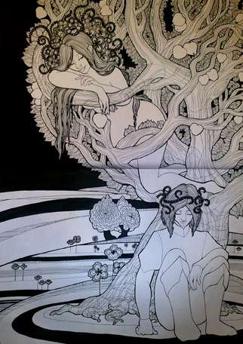
Hogyan hozható kapcsolatba a két mű?
A Csongor és Tünde, illetve Mozart Varázsfuvola című operája tartalmilag szoros kapcsolatban állnak egymással.
Felépítése megegyezik az osztrák, illetve a magyar remekműnek is.
Mindkét esetben bonyolódnak a szerelmi szálak, a főszereplők csak különböző megpróbáltatások után nyerik el a tényleges boldogságot.

Slide 3
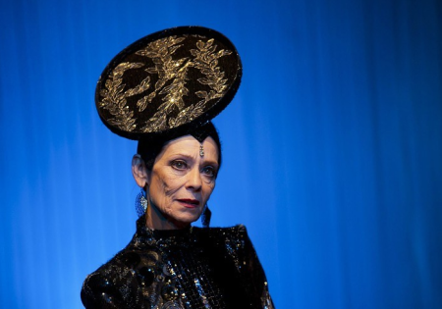
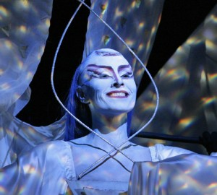
Miben egyeznek meg?
Történetük annyiban megegyezik, hogy mindegyik mese, telis-tele varázslatos elemekkel, titokzatos vidékekkel, gonosz és jó erőkkel.
Mozart művében fontos szerepet kap az Éj Királynője, aki azonban ellentmondásosabb alak Vörösmarty Éj asszonyánál, azaz tettei nem igazolják állításait.

Slide 4
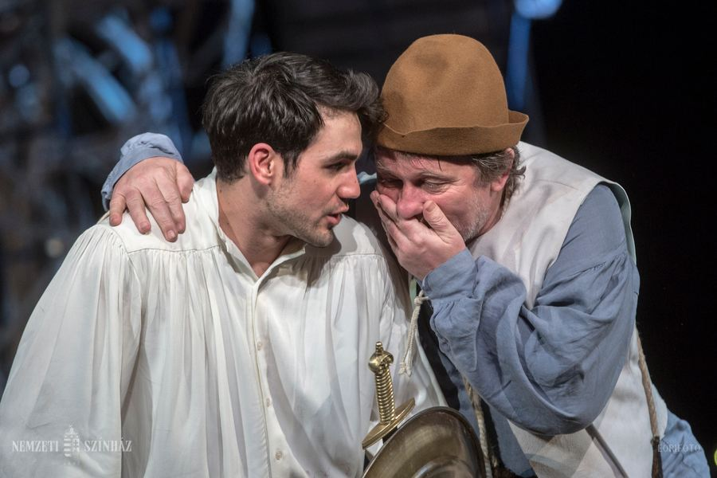
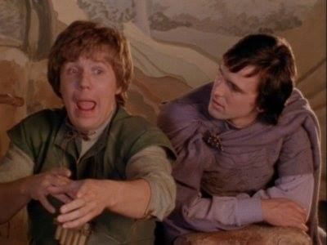
Közös jegyek:
A Varázsfuvolában: a felébredő Tamino találkozik későbbi hű barátjával Papagenoval.
A Csongor és Tündében: az álmából felkelő Csongort a sors összehozza Balgával, későbbiekben hű szolgálójával.

Slide 5
Mind a két műben a férfi főszereplők (Csongor és Tamino) egy cselszövés áldozatául válnak. A cselszövő mindkét esetben egy gonosz teremtés (Mirígy és az Éj királynője).
A Varázsfuvolában: az Éj Királynőjét először „jó tündérnek“ látjuk, aki Taminot és Papagenót varázshatalmú hangszerekkel (varázsfuvola, harangjáték) látja el, s csak később derül ki, hogy a Jó és a Bölcsesség ellenfele.
A Csongor és Tündében: Mirígy manipulálja Csongort, hogy eloldozza a boszorkány láncait.
Ah, nagy szerencse Elhagyott, agg, ősz fejemnek, Csongor úrfi, hogy közelgesz. Látod, mint vagyok lekötve, Minden embertől kerűlve, Félig éh, félig halott.

Slide 6
A hármasság
A hármas út a Csongor és Tündében: a Tudós, a Kalmár és a Fejedelem.
A Varázsfuvola esetében: a hármasság a templomokban nyilvánul meg; a bölcsesség, az értelem és természet temploma.
(Mindkét alkotásban a főhősök választásra kényszerülnek.)
A Csongor és Tündében: Mirigy három csatlósa az ördögfiak.
Varázsfuvolában: Az Éjkirálynő három udvarhölgye.

Slide 7
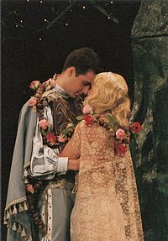
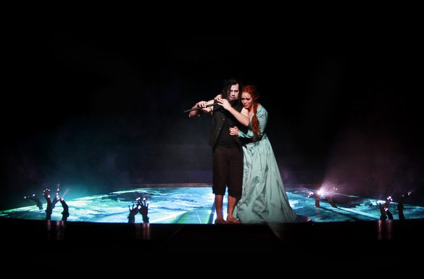
Szerelmi szálak, félreértések
A szerelmes főhősök viszonyát megrontó félreértés mindkét műben fellelhető.
A Varázsfuvolában: Pamina feltételezi, hogy Tamino már nem szereti őt, és emiatt elszomorodik.
A Csongor és Tündében: Csongor ugyanezt feltételezi Tündéről a kertben meglelt üzenet miatt.
Végül mindkét műben rendeződtek a kapcsolatok.

Slide 8
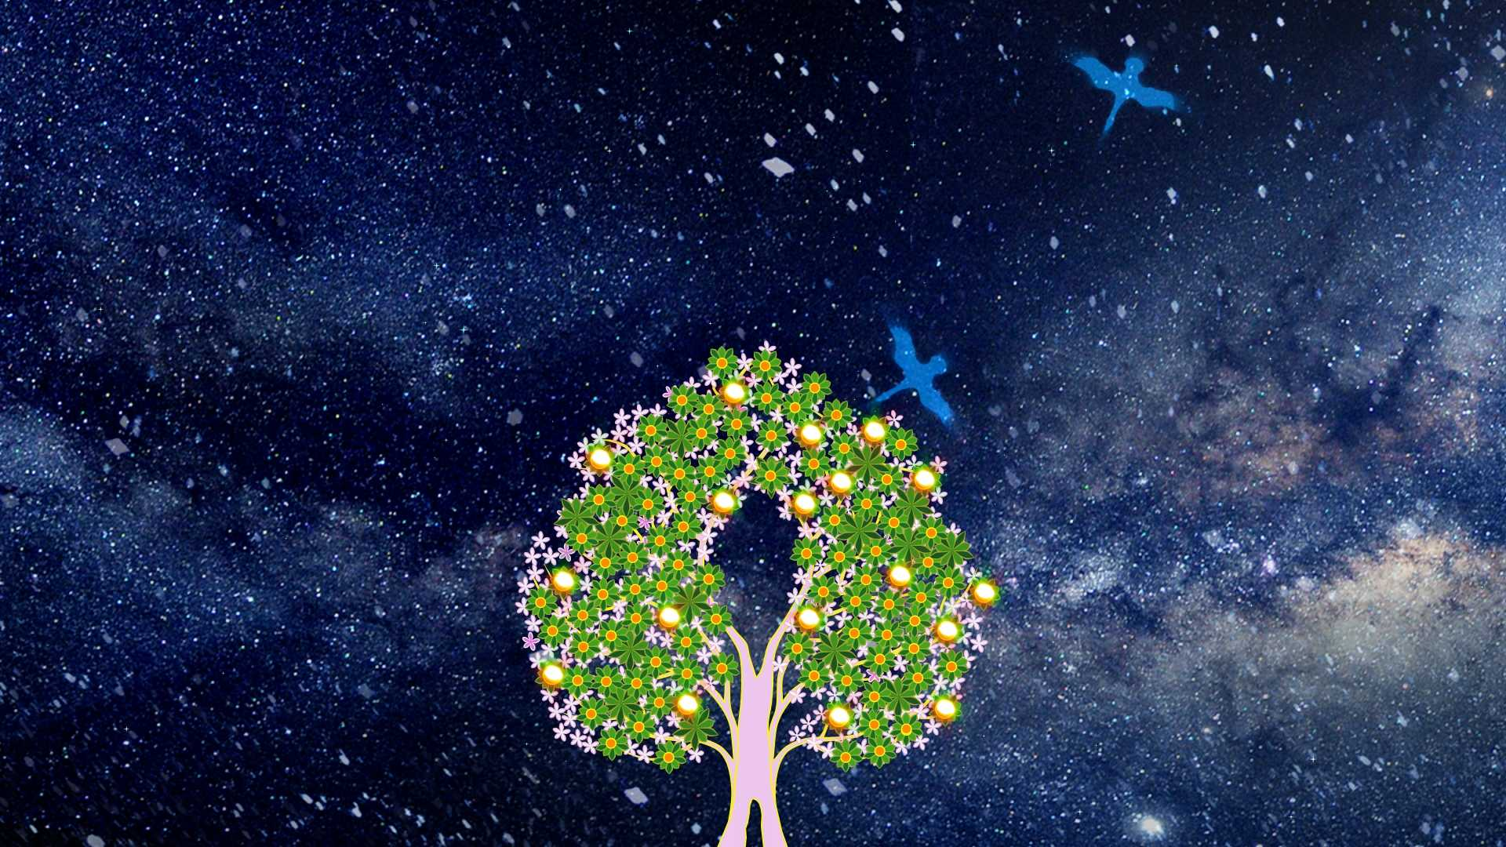
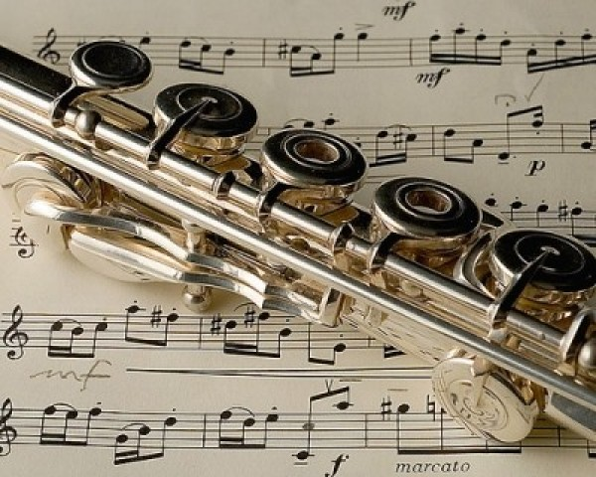
Köszönjük a figyelmet!
Készítette:
Fodor Flóra
és
Oszter Noémi

